Slide 1
Introduction HTML
Septembre 2020 – MMI 1

Slide 2
Danielo JEAN-LOUIS
Développeur front-end

Slide 3
Un CM
4 TD
1 TP
Quiz à la fin de chaque cours

Slide 4
Que signifie HTML ?

Slide 5
Signifie Hypertext Markup Language
Sert à structurer des pages web à l’aide de balises définies
Présentement à la version 5.2
Langage de description / balisage – Structures conditionnelles impossibles
Inventé par Tim Berners-Lee à la fin des années 80
Notes:
Tim Berners-Lee a également inventé :
- le www (world wide web) ou web, système incluant :
adresses web
protocole HTTP (communication client-serveur)
Le HTML
- Il invente également le W3C
Le HTML n’est pas un langage de programmation. Il ne permet pas de mettre en place des conditions (if, else, boucle while…)

Slide 6
W3C - World Wide Web Consortium
Inventé par Tim Berners-Lee
Corsortium standarisant le HTML
Les membres sont des entreprises qui paient
WHATWG - 2004
  Consortium entre éditeurs de navigateurs
Notes:
- On retrouve Apple, Netflix ou encore Microsoft au W3C. Netflix va notamment contribuer à une technologie (https://www.w3.org/TR/media-source/) utilisée dans l’épisode Bandersnatch de Black Mirror
- Le W3C définit également les standards du javascript ou du CSS
- Face à la lenteur du W3C, Apple (Safari), Mozilla (Firefox) et Opera (Opera) forment le WHATWG (Web Hypertext Application Technology Working Group). L’idée étant de définir ensemble les standards du web.
-

Slide 7
Page web
Fichier texte au format .html ou .htm
Peut contenir du texte, des médias, des liens, des fichiers CSS ou javascript
Peut être développé sous TextEdit (MacOS) ou Bloc-Notes (Windows)
Le plus populaire : Visual Studio Code (Linux, MacOS, Windows)
Notes:
- Les liens sont également appelés « hypertextes »
- L’avantage d’utiliser un logiciel fait pour le développement web est qu’il propose la coloration syntaxique, en un coup d’œil il est possible de savoir ce qui bon ou non. Ces logiciels permettent également l’installation d’extensions qui améliorent encore plus l’expérience de développement.
- Il existe également : SublimeText (freemium), Brackets (gratuit), Atom (gratuit), Notepad++, Dreamweaver

Slide 8
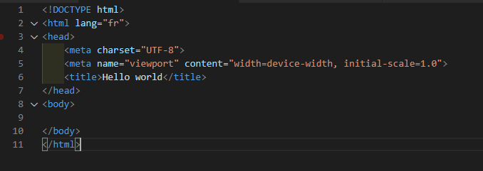
Le “Hello world” du web
(écrit sous Visual Studio Code)
Notes:
Tim Berners-Lee a également inventé :
- le www (world wide web) ou web, système incluant :
adresses web
protocole HTTP (communication client-serveur)
Le HTML
- Il invente également le W3C
Le HTML n’est pas un langage de programmation. Il ne permet pas de mettre en place des conditions (if, else, boucle while…)

Slide 9
Site web
Ensemble de pages web liées par des liens
Accessible via Internet, réseau informatique mondial et public grâce à une adresse web
Notes:
- Un site Internet n’existe pas, seul le site web existe. Internet désigne « le réseau mondial accessible au public » - wikipedia
- Un intranet est un réseau internet limité à un lieu précis (entreprise par exemple)
- Le darknet est un réseau internet où les utilisateurs sont anonymes

Slide 10
Adresse web
Protocole
Extension (tld)
http://www.example.com
Nom de domaine
Sources :
- https://developer.mozilla.org/fr/docs/Apprendre/Comprendre_les_URL
- https://fr.wikipedia.org/wiki/Domaine_de_premier_niveau_national
Notes:
- La paire nom (exemple) / extension (com) est unique. Exemple : nissan.
- Au début du web certaines entreprises, comme Microsoft, n’avaient pas acheté leurs domaines, la loi étant floue à l’époque ils ont dû le payer très cher.
- A la base, chaque extension avait un rôle défini:
- .fr : pour France | be : pour Belgique
- .org : organisation
- .net : pour les sociétés en rapport avec Internet ou le réseau
etc.

Slide 11
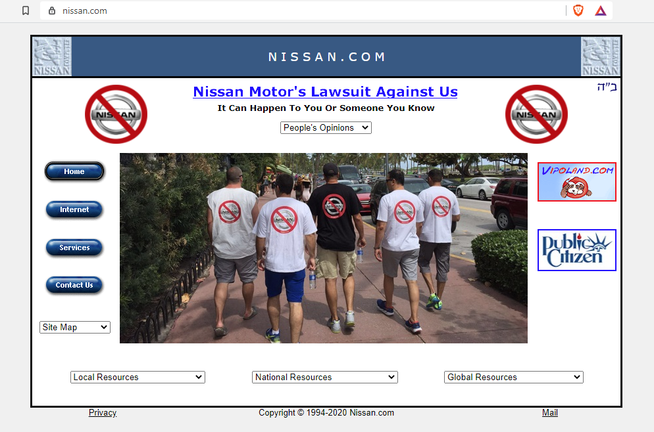
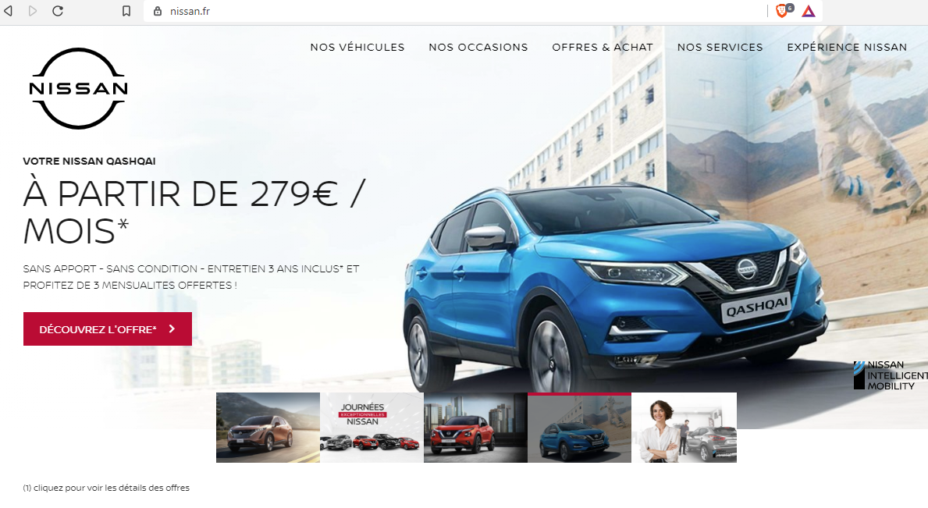
Adresse web chaque paire nom / extension est unique
http://nissan.com/
http://nissan.fr/
Sources :
- http://nissan.com/
- http://nissan.fr/

Slide 12
Adresse web
💩.la
Sources :
- https://developer.mozilla.org/fr/docs/Apprendre/Comprendre_les_URL
- 💩.la
Notes:
- De nos jours les adresses web gèrent également l’unicode (standard universel d’encodage de caractères)

Slide 13
Balises HTML
Cœur du langage HTML
Chacune des 140 balises a un rôle qui lui est propre
Les balises s’enchaînent comme une pile d’assiettes
Sources :
- https://developer.mozilla.org/fr/docs/Apprendre/HTML/Balises_HTML
- https://www.w3.org/TR/2012/WD-html-markup-20121025/ - en
Notes:
- L’algorithme se basait notamment sur la bonne utilisation des balises pour classer les sites sur sa page de résultats
- Si les rôles ne doivent plus être utilisés de façon aussi stricte, certains ne sont pas interchangeables, Une balise de texte ne peut pas afficher une image et vice-versa,

Slide 14


Balises HTML
Deux types de balises :
- classiques
- auto-fermantes
Balise « classique »
Balise « auto-fermantes »
Source :
- https://developer.mozilla.org/fr/docs/Apprendre/HTML/Balises_HTML
Notes:
- Une balise fermante ne peut pas devenir auto-fermante et inversement
- Le slash (ou barre oblique) sur une balise auto-fermante n’est pas obligatoire

Slide 15
Balises HTML
Balise ouvrante
Balise fermante
Contenu
Source :
- https://developer.mozilla.org/fr/docs/Apprendre/HTML/Balises_HTML
Notes:
- Les balises classiques vont de paire, la valeur de la balise ouvrante doit être égale à celle de la balise fermante
- Les balises classiques possèdent du contenu contrairement à celles auto-fermantes

Slide 16
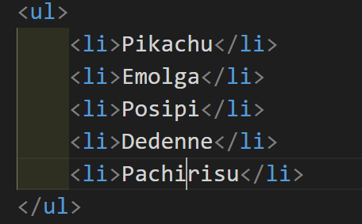
Balises HTML
Imbrication (infinie*) possible
Source :
- https://developer.mozilla.org/fr/docs/Apprendre/HTML/Balises_HTML
* Certaines imbrications ne sont pas valides
Notes:
- Certaines balises ne sont pas imbricables. Ca fonctionnera mais ça sera considéré comme étant invalide par un validateur

Slide 17
Balises HTML - Attributs
Représente les informations complémentaires d’une balise
Se place toujours sur la balise ouvrante d’une balise classique
Une balise peut contenir plusieurs attributs uniques
La valeur d’un attribut ne peut être qu’une primitive :
  Chaîne de caractères
  Nombre (entier, négatif ou décimal)
La valeur d’un attribut doit être entre guillemets
(simples / ' ou doubles / " )
Sources :
- https://developer.mozilla.org/fr/docs/Apprendre/HTML/Balises_HTML
- https://developer.mozilla.org/fr/docs/Web/HTML/Attributs

Slide 18
Balises HTML - Attributs
Certains attributs sont propres à certaines balises
Les balises auto-fermantes ne se basent que sur les attributs pour s’afficher
Si les attributs sont prédéfinis, ils peuvent complétés par les data-attributes
  Attributs s’écrivant sous la forme data-valeur.
  Exemple : data-nombre-eleves
Sources :
- https://developer.mozilla.org/fr/docs/Apprendre/HTML/Balises_HTML
- https://developer.mozilla.org/fr/docs/Web/HTML/Attributs
Notes:
- Si des attributs sont exclusifs à certaines balises, mettre ces attributs sur des balises inappropriées ne va pas provoquer de problèmes. Il ne se passera juste rien
- Les data-attributes sont des balises permettant au HTML de communiquer avec le javascript.

Slide 19
Balises HTML - Attributs
Attribut
Balise
Valeur
Sources :
- https://developer.mozilla.org/fr/docs/Apprendre/HTML/Balises_HTML
- https://developer.mozilla.org/fr/docs/Web/HTML/Attributs
Notes:
- Ici, j’indique à ma balise image la source de mon image pour l’afficher

Slide 20
Balises HTML - Attributs
Attribut
Balise
Valeur
Sources :
- https://developer.mozilla.org/fr/docs/Apprendre/HTML/Balises_HTML
- https://developer.mozilla.org/fr/docs/Web/HTML/Attributs
Notes:
- Ici, j’indique à ma balise image la source de mon image pour l’afficher

Slide 21


Balises HTML – Exemple d’attributs
id="val" : identifiant unique, utilisable dans le CSS. Un id est unique par page.
class="val" : Utilisable dans le css. Peut être multiple dans une page.
src="val" : Utilisé pour les balises permettant d’afficher un média (vidéo, image, son)
title="val" : Utilisé par toutes les balises pour afficher une information supplémentaire au survol avec la souris
Sources :
- https://developer.mozilla.org/fr/docs/Apprendre/HTML/Balises_HTML
- https://developer.mozilla.org/fr/docs/Web/HTML/Attributs
Notes:
- si je donne la valeur « hello » à l’attribut id d’une une balise dans une page une autre balise ne peut pas avoir l’attribut id avec la valeur hello

Slide 22
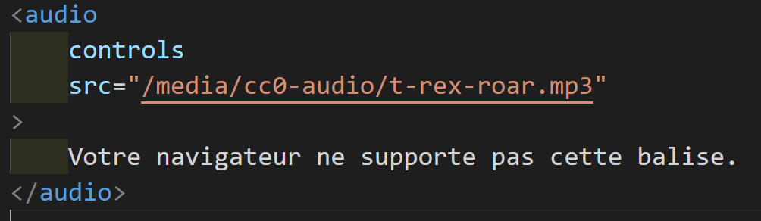

Balises HTML – Exemple d’attributs
Rendu html
(au survol)
src="val" : Utilisé pour les balises permettant d’afficher un média (vidéo, image, son)
title="val" : Utilisé par toutes les balises pour afficher une information supplémentaire au survol avec la souris
Sources :
- https://developer.mozilla.org/fr/docs/Apprendre/HTML/Balises_HTML
- https://developer.mozilla.org/fr/docs/Web/HTML/Attributs
Notes:
- si je donne la valeur « hello » à l’attribut id à une balise dans une page une autre balise ne peut pas avoir l’attribut id avec la valeur « hello »

Slide 23
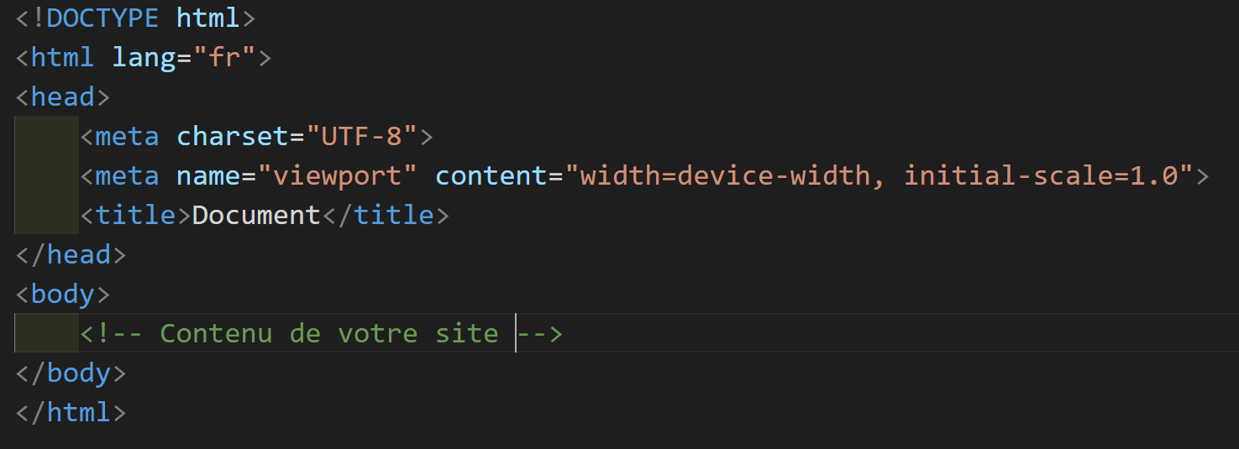
Squelette d’une page web
Notes:
-Ceci est la base d’une page web. Décortiquons-la ensemble

Slide 24
Squelette d’une page web – balise <!DOCTYPE>
Permet au navigateur de savoir quelle version de html est utilisée – ici html5
Indispensable pour passer la validation W3C
Balise pas vraiment auto-fermante et pas du tout classique
Absence du doctype active le mode quirks (appelé aussi mode compatibilité)
La balise est indispensable de nos jours
Sources :
- https://developer.mozilla.org/fr/docs/Web/HTML/Quirks_Mode_and_Standards_Mode
- https://www.lesintegristes.net/2008/04/06/que-se-passe-t-il-en-mode-quirks-traduction/
- http://jkorpela.fi/quirks-mode.html
Notes:
- Le mode Quirks permet de gérer des pages qui ont été écrites avant la rédaction de standards du web. Par exemple en mode quirks les noms de classes CSS ne sont pas sensibles à la casse.
- Chaque navigateur a donc son propre mode quirks

Slide 25
Squelette d’une page web – balise <html>
Définit la racine structurelle d’un document html
Toutes les balises de la page doivent se trouver dedans
La balise doit contenir une balise <head> et une balise <body> (dans cet ordre)
L’attribut lang permet de définir la langue de la page
Source :
- https://www.w3.org/TR/2012/WD-html-markup-20121025/html.html#html
Notes:
- L’attribut lang est un attribut global, il peut donc être associé à n’importe quelle balise. Cet attribut permet notamment aux moteurs de recherche de savoir la langue utilisée, mais surtout aux lecteurs de page pour la synthèse vocale.
- Utiliser un attribut lang fr sur un mot d’une langue étrangère fait lire le mot avec l’accent français.
Exemple “newsletter” (en) devient “niouseletté” (fr)
- L’attribut lang permet aussi de valider l’orthographe dans les formulaires

Slide 26
Squelette d’une page web – balise <title>
Affiché sur la page de résultats des moteurs de recherche
Affiché dans l’onglet du navigateur
Un seul par page html
Source :
- https://developer.mozilla.org/fr/docs/Web/HTML/Element/title
- https://www.w3.org/TR/2012/WD-html-markup-20121025/title.html - en
Notes:
S’il y a plusieurs balises <title> sur la page, seule la première est lue par le navigateur, les suivantes sont ignorées

Slide 27
Squelette d’une page web – balise <body>
Affiché sur la page de résultats des moteurs de recherche
Affiché dans l’onglet du navigateur
Un seul par page html
Source :
- https://developer.mozilla.org/fr/docs/Web/HTML/Element/title
- https://www.w3.org/TR/2012/WD-html-markup-20121025/title.html - en
Notes:
S’il y a plusieurs balises <title> sur la page, seule la première est lue par le navigateur, les suivantes sont ignorées

Slide 28
At Facebook, they have (I guess) User Stories like this one

Slide 29
As a user I want to know if one of my n+3 friend likes french fries and only this

Slide 30


Slide 31
Let’s try to query a pseudo API

Slide 32

GET /users/me
{
“user”: {
[…] friends: [1, 2, 3, 4...]
}
}
Notes:
- First query I ask for the current user info

Slide 33
GET /users/me
{
“user”: {
[…] friends: [1, 2, 3, 4...]
}
}
Oh wait, I need my friend’s data

Slide 34
GET /users/me
GET /users/23
{
“user”: {
[…] friends: [1, 2, 3, 4...]
}
}

Slide 35
GET /users/me
GET /users/23
{
“user”: {
[…] friends: [1, 2, 3, 4...]
}
}
Oh wait, I need my friend’s friends data

Slide 36
GET /users/me
GET /users/23
GET /users/42
{
“user”: {
[…] friends: [18, 122, 32, 41...]
}
}

Slide 37
GET /users/me
GET /users/23
GET /users/42
{
“user”: {
[…] friends: [18, 122, 32, 41...]
}
}
Oh wait, I need my friend’s friend’s friends data

Slide 38
GET /users/me
GET /users/23
GET /users/42
GET /users/7777
{
“user”: {
[…] like_french_fries: true
}
}

Slide 39
GET /users/me
GET /users/23
GET /users/42
GET /users/7777
{
“user”: {
[…] like_french_fries: true
}
}
Finally we have the data we want

Slide 40
For n+3 level friend’s info, I need to do, at least, four requests

Slide 41
And there’s more problems!

Slide 42
Problems
- Bunch of useless keys returned*
- Intensive bandwidth usage
- Multiple queries
- Can lead to complex callbacks
- Multiple endpoints (One for each CRUD part)
* Yeah, we can pass as parameters which ones I need, but… no

Slide 43
Change request !
Notes:
- So you know “we should not change the data”

Slide 44
The product owner doesn’t want this feature anymore

Slide 45
Easy ticket, right ?
But...

Slide 46
What about the old version of the front-end app?

Slide 47
I can’t remove the key “like_french_fries”.*
* Yeah, we can create a new version of the API, but… no

Slide 48
What about new developers and API’s documentation ?

Slide 49
I forgot to create a swagger file.

Slide 50
Facebook devs had to handle this often, too often

Slide 51
So they created GraphQL
Sources
https://code.fb.com/core-data/graphql-a-data-query-language/

Slide 52
GraphQL
Developed by Facebook
Used internally since 2012
Open sourced in July 2015
Exists for almost all backend languages
Sources
https://graphql.org
Notes:
- It was created when they refresh their mobile apps to have the best experience

Slide 53
GraphQL
No new server type

Slide 54
GraphQL
No new server type
No new programming language

Slide 55
Just a data query language for your APIs

Slide 56
You get only what you want, what you need

Slide 57
Workflow with GraphQL

Slide 58
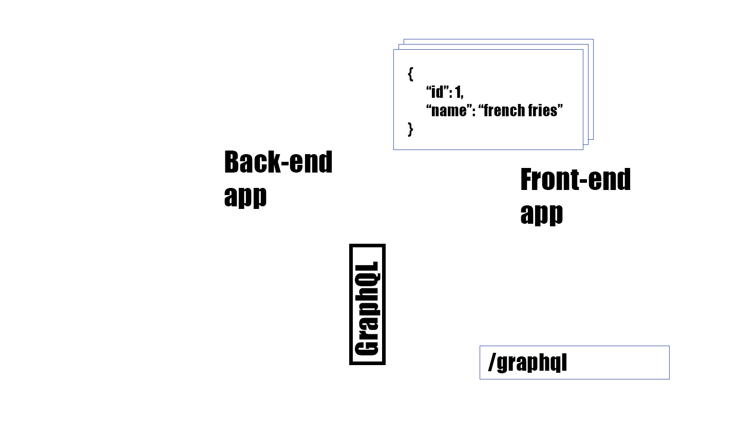

Slide 59
GraphQL is a proxy of your API / DB / ...

Slide 60
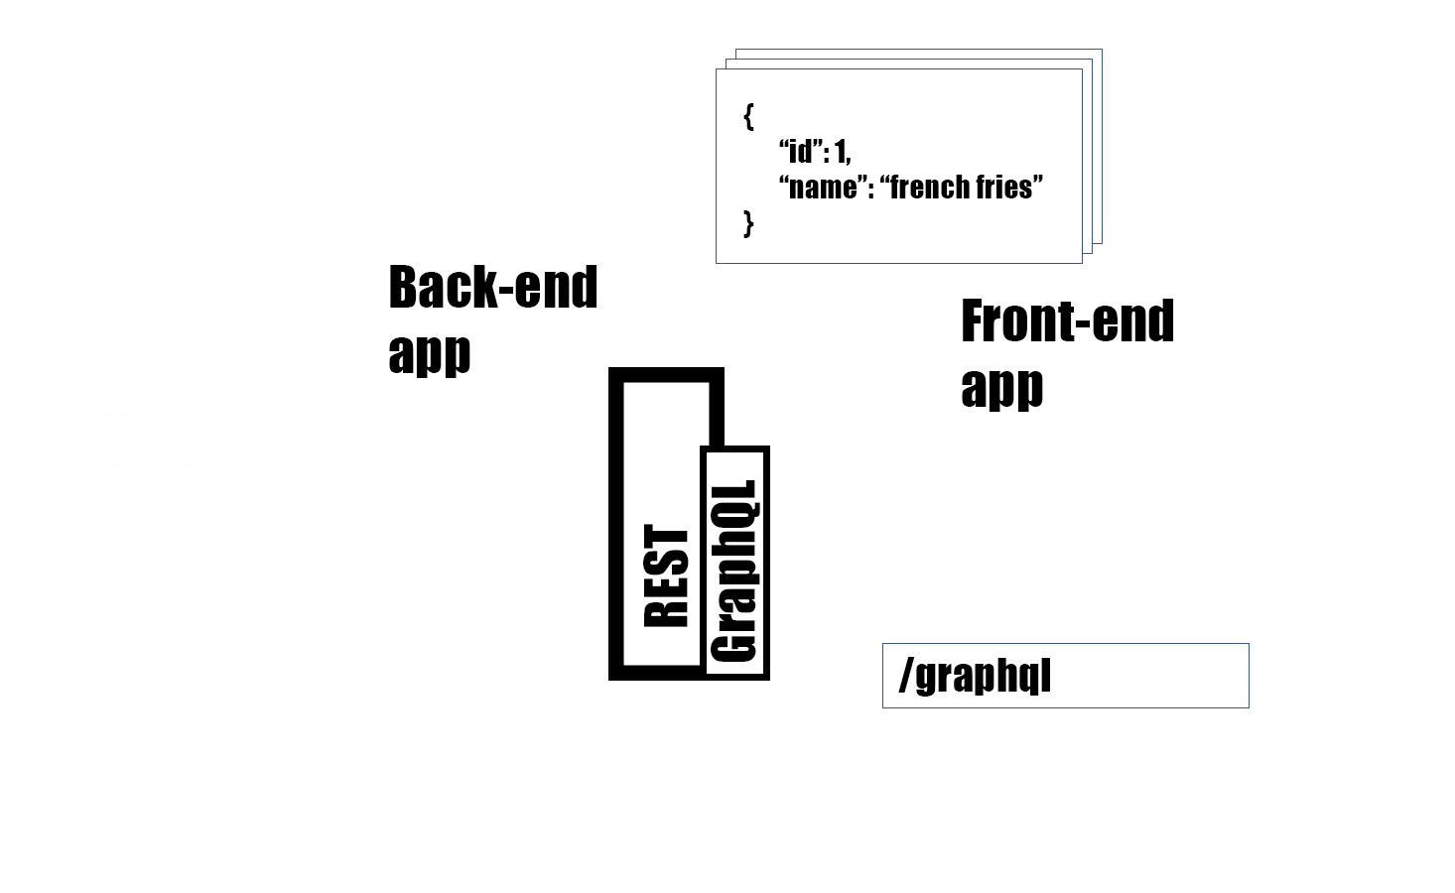

Slide 61
The front-end is now connected to GraphQL

Slide 62
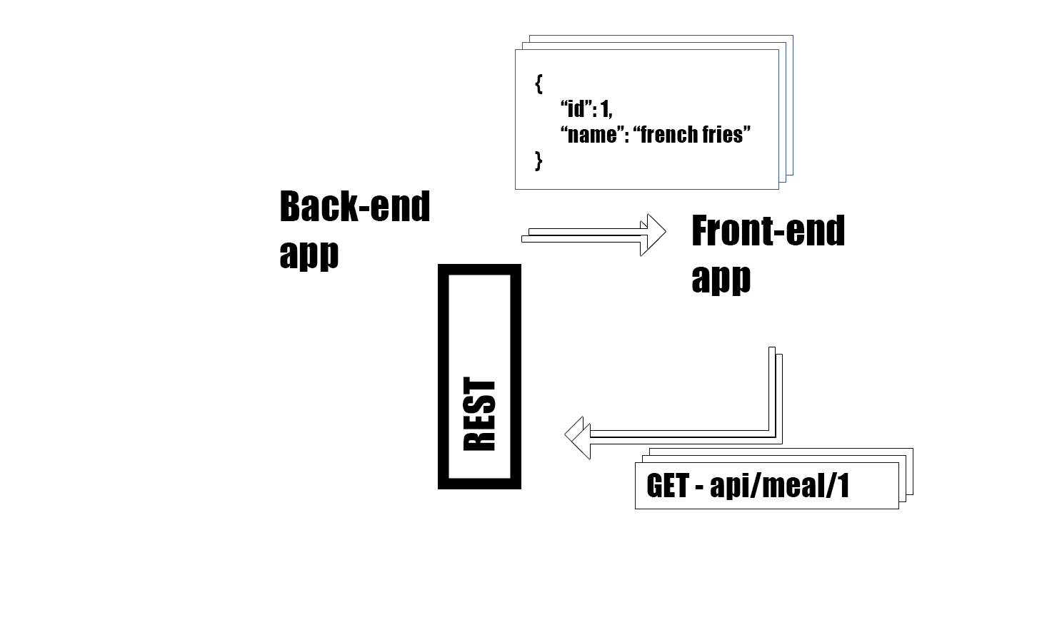
Notes:
Quick reminder of the old structure

Slide 63
Let’s summarize our main problems with the old way

Slide 64
Main problems with the old way
- Over-fetching (useless keys)
- Documentation
- Multiple queries

Slide 65
Let’s fix our problems with Reddit’s GraphQL
Sources
https://www.graphqlhub.com/

Slide 66
Over-fetching
With GraphQL you describe to the server which data you need and only this.

Slide 67
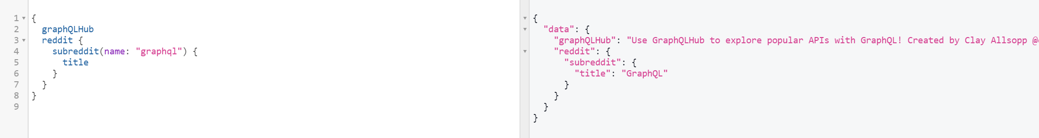
Over-fetching
Sources
https://www.graphqlhub.com

Slide 68
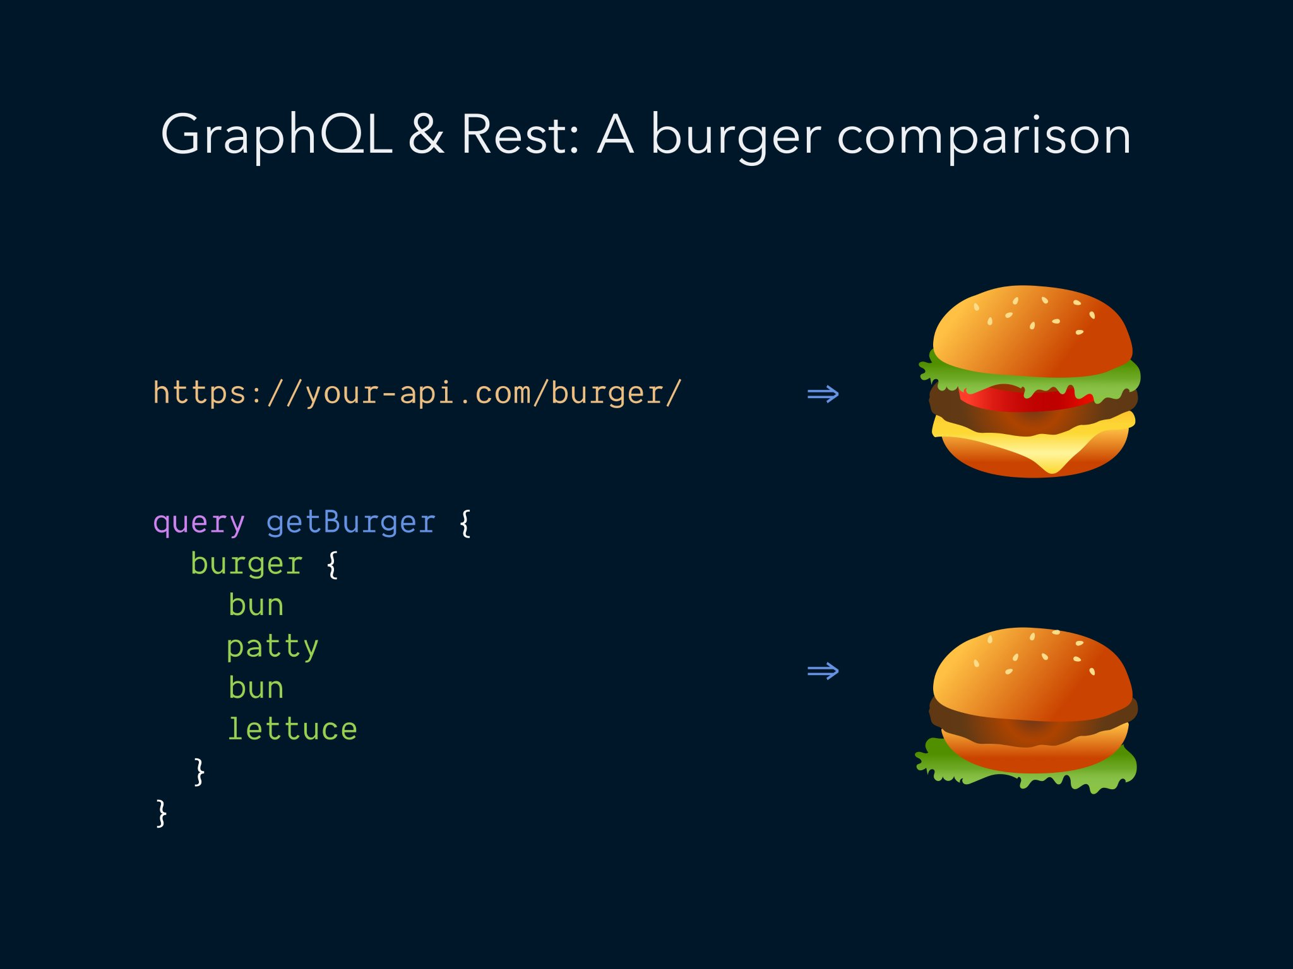
Over-fetching
Sources
https://twitter.com/NikkitaFTW/status/1011928066816462848

Slide 69
Over-fetching

Slide 70
Over-fetching*
* It also fixes the issue with the API versioning
https://graphql.org/learn/best-practices/#versioning
Notes:
- The API versioning point is mostly on the front-end side when we doesn’t want a info anymore

Slide 71
Documentation
GraphQL needs a data schema in order to work and to create the documentation automatically

Slide 72
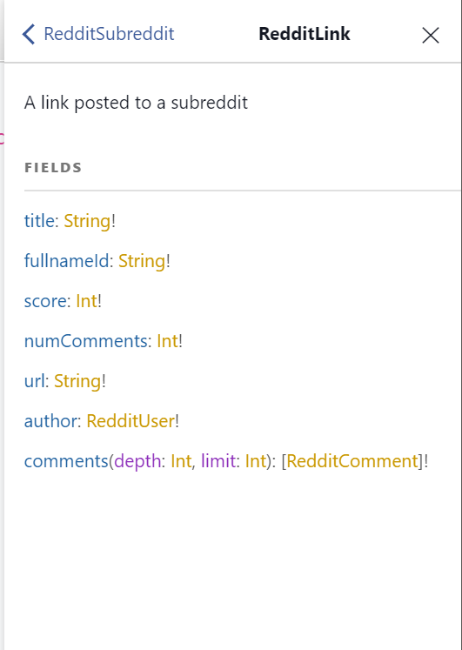
Documentation

Slide 73
Documentation

Slide 74
Documentation

Slide 75
Multiple queries
- We provide a data schema to GraphQL

Slide 76
Multiple queries
- We provide a data schema to GraphQL
- The data schema contains entities relationships

Slide 77
Multiple queries
- We provide a data schema to GraphQL
- The data schema contains entities relationships
- And we get in one query everything we need

Slide 78
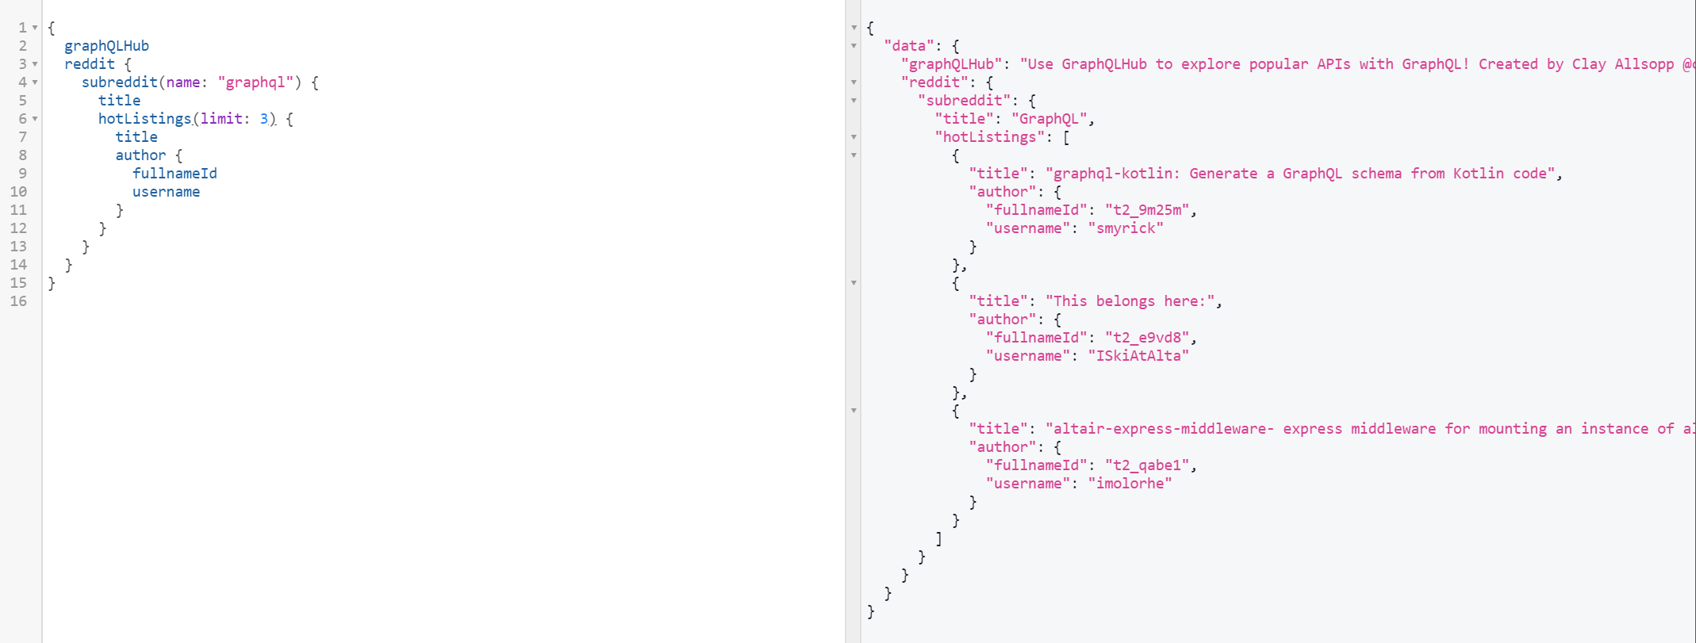
Multiple queries

Slide 79
Multiple queries

Slide 80
Multiple queries

Slide 81
All of our problems are fixed!

Slide 82
GraphQL other nice features
- simple syntax
- fragment (“keys” aliases)
- mutations (for delete/update/create)
- query aliases
- directives
- GraphiQL / ChromeiQL – GUI for GraphQL
- Subscription (rfc currently)
- Types and custom Types
- Only one entrypoint for everything
- and more
Sources
https://graphql.org/learn/queries/

Slide 83
Demo
Sources
https://github.com/DanYellow/presentations/tree/master/graphql/examples/node
https://github.com/DanYellow/presentations/tree/master/graphql/examples/php

Slide 84
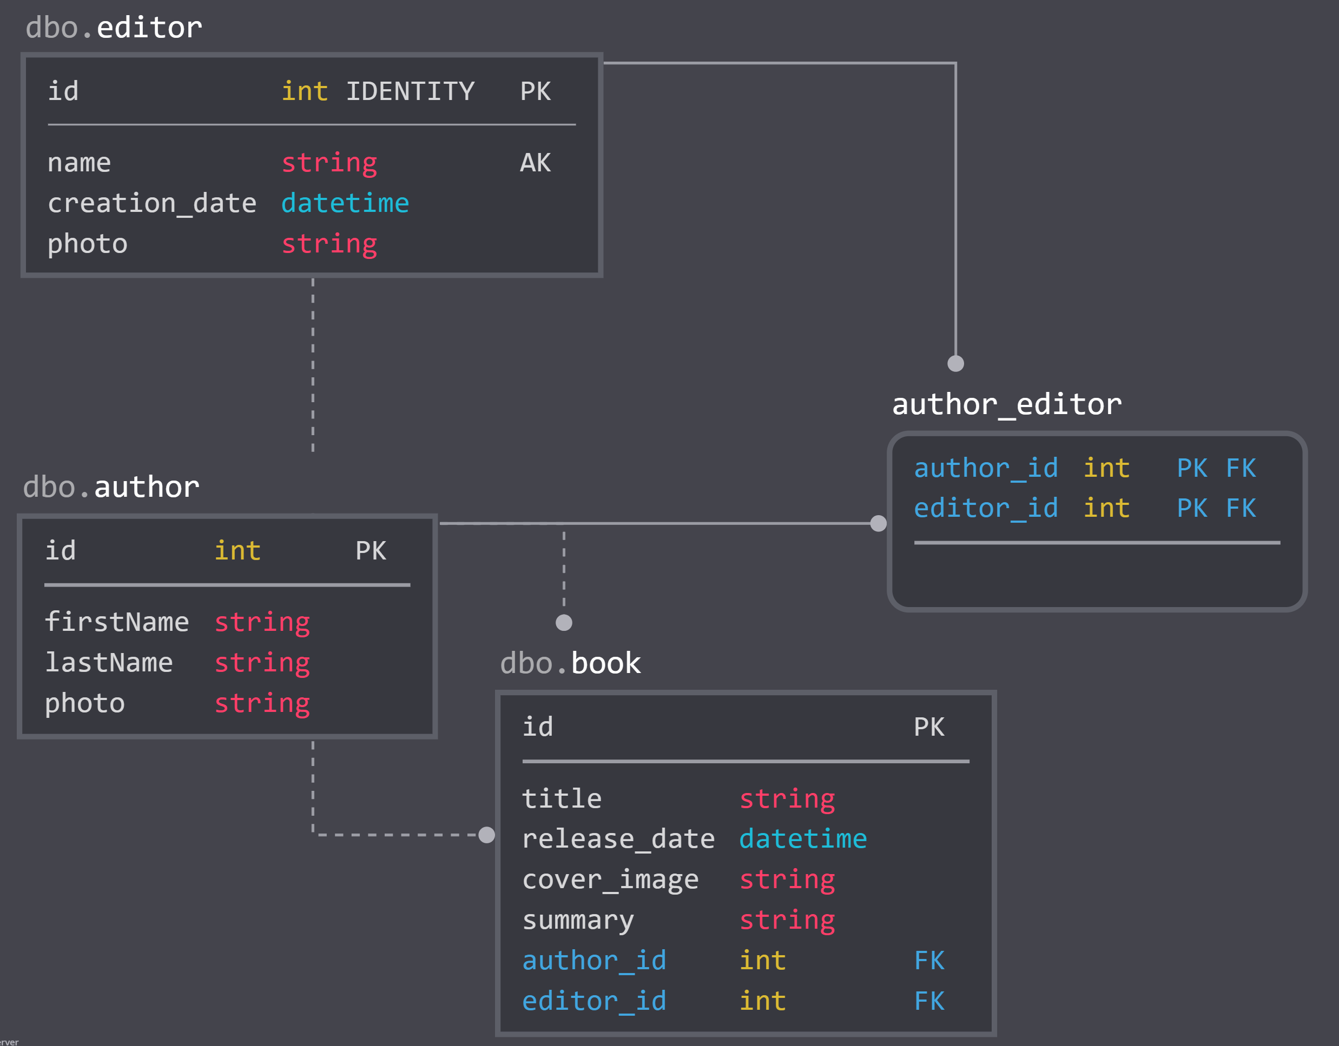

Slide 85
Resolvers & Schema at glance
Resolvers are functions connected to your backend / api or other. They describe how and where the data will be fetched.

Slide 86
Resolvers & Schema at glance
Resolvers are functions connected to your backend / api or other. They describe how and where the data will be fetched.
Schema is the model describing which data are fetchable in the GraphQL server. They list which queries are available.

Slide 87
Who’s using GraphQL?
- Facebook
- GitHub
- Pinterest
- Allocine
- Shopify
...
Sources
https://graphql.org/users/

Slide 88
Who’s using GraphQL?
- Facebook
- GitHub
- Pinterest
- Allocine
- Shopify
...
- You?
Sources
https://graphql.org/users/

Slide 89
Who’s using GraphQL?
- Facebook
- GitHub
- Pinterest
- Allocine
- Shopify
...
- You?
- Your backend developers?
Sources
https://graphql.org/users/

Slide 90
Summary / conclusion
- GraphQL is not a new programming language
- It allows to “get only what you want” from backend
- Fixes frequent problems with “classic API”

Slide 91
More resources
- Presentation + examples: https://github.com/DanYellow/presentations/tree/master/graphql
- GraphQL playgrounds: http://apis.guru/graphql-apis/
- Official documentation: https://graphql.org/
- Articles: https://blog.apollographql.com/graphql-explained-5844742f195e https://blog.apollographql.com/how-do-i-graphql-2fcabfc94a01

Slide 93
Questions ?

Slide 94


